Slide 1
APS300320 Heuristiky, zkreslení a iracionalita (v každodenní praxi) Přednášející: Marek Vranka
(prostor pro loga sponzorů)
2.
Meze „tvrdé“ racionality, koncept omezené racionality a ekologická racionalita
(aneb chyby vs. evoluční adaptace)
Předmět APS300320 nebyl (ještě pořád) podpořen z žádného grantu. Nevíte o nějakém..?
(část prezentace přebraná od Petra Houdka, https://webhosting.vse.cz/xhoup05/teaching.html)

Slide 2
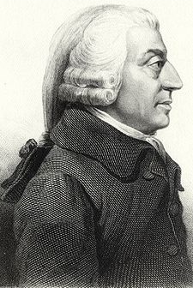
Ekonomie vs. psychologie
Fudenberg (2006):
Psycholog:
„Rozdíl mezi ekonomií a psychologií je ten, že psycholog nikdy nezačíná s předpoklady, které jsou zjevně chybné.”
Lidé jsou racionální, očekávaný užitek maximalizující sobci s konzistentními časovými preferencemi a bayesovským zpracováváním dat (“strašák homo oeconomicus”).
Ekonom:
„To je proto, že psychologie nemá vůbec žádné předpoklady.”
Ale nezapomenout na Adama Smithe!
nejen Bohatství národů ale i Teorie mravních citů (Ashraf et al., 2005)

Slide 3
Ekonomie vs. psychologie
Ekonomie
Psychologie
Standardní předpoklady jsou východiska, z kterých začínají úvahy. Jinak bychom se “utopili v komplexitě světa”. Nemusí (či nemají) být odrazem reality.
Trh průměruje a agreguje chování + subjekty odchylující se od optima budou konkurenčními silami odstraněny.
Zajímá nás navíc chování mezního agenta, který ovlivní výsledný stav (ostatní proto můžeme zanedbat).
Pozorováním, řízenými a přirozenými experimenty lze přímo testovat (vůči nulové hypotéze), jak a proč se lidé chovají.
Riziko nalézání významného působení, narozdíl od reálného efektu.

Slide 4
“Omezená racionalita” není “iracionální” (obvykle)
„Mohli bychom chování považovat za iracionální proto, že ačkoliv někdy slouží určitým specifickým motivacím, je v rozporu s dalšími cíli, které můžeme považovat za důležitější. Můžeme ho považovat za iracionální, protože člověk pokračuje v jistém chování i s chybnými údaji nebo opomíjí celou řadu relevantních dat … protože jednající vyvozuje špatné závěry z dat … protože jednající selhal při úvahách o alternativním chování. Ovlivňuje-li chování budoucnost, jak se většinou děje, můžeme ho považovat za iracionální, protože si myslíme, že jednající neužil ty nejlepší metody k vytvoření předpovědí nebo k přizpůsobení se nejistotě. Všechny tyto formy iracionality hrají důležitou roli v životě každého z nás, myslím si však, že je zavádějící nazývat je iracionalitou. Je lepší je vidět, jako podoby omezené racionality.“ (Simon 1985, str. 297)
Herbert Simon

Slide 5
Racionalita (užitečný koncept?)
Zaměřeno na důsledky “chování”:
“Standardní ekonomie” (či “as if” ekonomie). Nejde o to, jak se lidé rozhodují, ale k čemu v realitě dospějí a jak reagují na (změny) incentivů.
Funkce užitku jsou operacionální schémata: lidé se chovají racionálně z definice a z uskutečněné volby se zpětně usuzuje na její „optimálnost“.
Gary Becker

Slide 6
Racionalita (užitečný koncept?)
Zaměřeno na způsoby uvažování, rozhodování a chování :
Kahnemanův & Tverskyho program “heuristics and biases”. Bohužel často interpretováno jen, že lidé vykazují “iracionální” chování.
Pointa je spíše identifikace “systematických” sklonů k jednání v závislosti na rozhodovacím prostředí, stavu subjektu, atd.
Daniel Kahneman

Slide 7
Racionalita (užitečný koncept?)
Zaměřeno na způsoby uvažování, rozhodování a chování v konkrétním prostředí a jejich důsledky:
Heuristiky a “vzorce chování” jako (i) adaptabilní jednání, vždy je nutné je vztáhnout k (ii) prostředí (kontextu) volby.
Gerd Gigerenzer

Slide 8
Heuristiky, zkreslení a ne-racionalita
racionalita formálních modelů
chování: (1) splňuje axiomy EU, (2) reaguje na incentivy, (3) vnitrně konzistentní, (4) dosahuje vlastní wellfare, (5) dosahuje vlastní (jiné) cíle (JST, 1998) + (6) „volit nejlepší prostředky pro dané cíle v daných podmínkách“ (Posner, 1998)
zpochybnitelné všechny, kromě (2) a (6), které ale nic neříkají, protože jsou příliš neurčité
(to, na co jedinec reagoval byla incentiva, to, co udělal bylo za daných okolností nejlepší pro dosažení daného cíle)

Slide 9
Heuristiky, Systém I. a Systém II.

Slide 10
CRT - výsledky
MIT students 2,18
Carnegie Mellon students 1,51
Harvard students 1,43
Florida trial judges 1,23
Web-based participants 1,10
Michigan State students 0,79
studenti z ČR 2,33
[Frederick (2005), Guthrie, Rachlinski, Wistrich (2007), Bahník (2011)]

Slide 11
Accessibility
přístupnost, snadnost s jakou se při vnímání vytvářejí reprezentace určitých vlastností.
souvisí s automatičností Systému I
„připravenost“ vnímat určité prvky určitým způsobem
vysoká variabilita
např. reakce v souladu s automatickým hodnocením rychlejší (pohyb páky / valence podnětových slov)
kontinuum
vliv:
zkušeností, instrukcí, kontextu, vyvolané emoce, implictiní asociace = zaměřením pozornosti.
možná adaptace na prostředí, pokud jsou dostupné relevantní cues
analogie s Bayesovským updateováním - ale intuitivním.
možná záměrná manipulace či selhávání při náhlých změnách.

Slide 12
(vsuvka) Bayesův vzorec
zohlednění apriorních pravděpodobností, tzv. base rate
Příklad:
svědek tvrdí, že městský (a ne státní) policista se dopustil policejní brutality
při rekonstrukci svědek správně identifikuje 4 z 5 policistů – úspěšnost = 0,8
jaká je pravděpodobnost, že čin spáchal městský policista? intuitivně – 80%
ale co base rate?
na místě bylo 100 městských a 900 státních policistů
p(M|V) = p (V|M)*M / (p (V|M)*M + p (V|S)*S)
p(M|V) = 0,8*100 / (0,8*100+0,2*900) = 30,77%

Slide 13
Dostupnostní heuristika čili „if you can think of it, it must be important”

Slide 14
“Iracionální” chyba souvislosti [conjunction fallacy]
Typický T&K “případ Linda”: Linda je 31 letá, svobodná, přímočará a velmi chytrá absolventka filozofické fakulty. Jako studentka se velmi zajímala o problematiku diskriminace a sociální spravedlnosti a také se účastnila demonstrací proti atomovým elektrárnám.
Seřaďte varianty dle pravděpodobnosti:
A Linda je bankovní úřednice
B Linda je bankovní úřednice a feministka
C Linda je svobodná matka v domácnosti
(Podobné však i u expertů při předpovědích neštěstí.)

Slide 15
Heuristika reprezentativnosti
Pro odosobnění celého testu byl vytvořen příklad s 20 hody dvoubarevnou kostkou (2 strany červené (Č) a 4 strany zelené (Z)).
Respondenti volili pod příslibem možné výhry 25 USD nejpravděpodobnější sérii zaznamenanou při hodech.
Byly předloženy tyto 3 možnosti:
ČZČČČ
ZČZČČČ
ZČČČČČ

Slide 16
Heuristika reprezentativnosti
Byly předloženy tyto 3 možnosti:
ČZČČČ
ZČZČČČ
ZČČČČČ
Ačkoliv 1. varianta je obecnější než 2. varianta (tudíž je pravděpodobnější, platí při Č i Z na počátku) 88 % subjektů volilo jako svou výherní variantu 2 a variantu 3 jako nejméně atraktivní (varianta 2 se zdá být „zajímavější“, neboť „více“ odpovídá rozložení barev na kostce).

Slide 17
Gigerenzerova kritika
termíny “pravděpodobnost” a “a,” mají být interpretovány jako „matematická pravděpodobnost“ a logické „A (konjunkce)
avšak Oxford English Dictionary ukazuje, že tyto slova mají v přirozeném řeči mnoho jiných legitimních významů a jen několik z nich odpovídá výše uvedenému
Hertwig a Gigerenzer (1999) požádali účastníky aby parafrázovali problém Linda:
účastníci odpovídali až 18 různými interpretacemi
pouze 18% bylo matematických, co odpovídá 10% až 20% správných odpovědí, které jsou u problému Linda obvykle zaznamenány
„chyba“ se ztratí, pokud použijeme formulaci s relativními četnostmi:

Slide 18
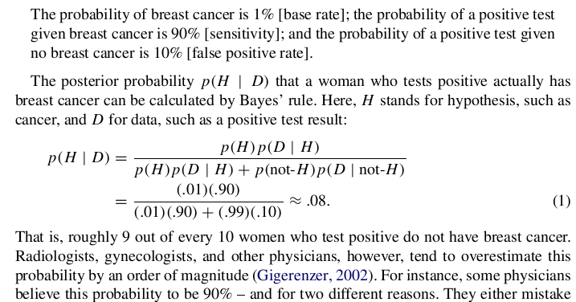
(vsuvka) Praktická aplikace v diagnostice

Slide 19
Srovnávání k referenčnímu bodu

Slide 20
Posuzování jako srovnávání
Lidé obvykle nezvažují konečné, absolutní, dlouhodobé hodnoty, ale momentální změnu vůči stavu/bodu/okolnostem.
tzv. state-dependent (na stavu závislá), reference-dependent (srovnání k referenčnímu bodu), nebo relativizace rozhodování – synonyma

Slide 21
Kenrickův experiment
Jak vám připadá vaše přítelkyně atraktivní?
(0 – zcela neatraktivní, 10 – zcela atraktivní)

Slide 22
Kenrickův experiment
Jak vám připadá vaše přítelkyně atraktivní?
(0 – zcela neatraktivní, 10 – zcela atraktivní)

Slide 23
Kenrick et al. 1989

Slide 24
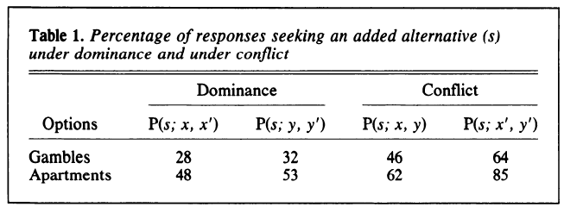
Tversky, Shafir (1992)
zavádí koncept rozhodovací náročnosti – konfliktu při volbě
tendence k volbě defaultu či odložení volby
posuzování sázek/bytů, koupě SONY/AIWA, změna defaultní odměny za vyplnění dotazníku

Slide 25
Efekt rámování [framingu]
Ale pokud se problém označí jako „test statistiky“ efekt (původního) framingu se ztrácí (Bless et al., 1998)

Slide 26
Diskuse:
“Iracionální” rámovací heuristika?
Při operaci zemře 10% lidí.
Operaci přežije 90% lidí.
Skrytý náznak?
Souvislost s accessibility - frame zpřístupňuje určité aspekty situace, co pak ovlivňuje automatické zpracování a rozhodování.
„Přístupnost“ zisku/ztráty, pozitivní/negativní emoce – ekologicky racionální (bez zásahu zákeřného psychologa)
Problémem je, že výsledky těchto automatických procesů vstupují jako východiska i pro řadu dalších „rozumových“ analýz.
V praxi: Thaler, Benartzi (2002) – volba důchodového spoření se změní, pokud jsou prezentovány finální výnosy

Slide 27
Heuristiky
Jednoduché pravidla pro získávání a vyhodnocení informací (Gigerenzer).
např. založené na prosté “známosti” (nákup akcií dle známosti firem > tržní index i fondové managery).
Substituce cílového za heuristický atribut a následné posouzení, rozhodnutí, chování (Kahneman).
Jednoduché rozhodovací mechanismy
Úspěšnost je závislá na okolnostech (prostředí), tj. mají “ekologickou validitu”.
Nepřemýšlejí-li lidé dostatečně (či nemají informace), využijí (systematicky podobné) heuristické chování.

Slide 28
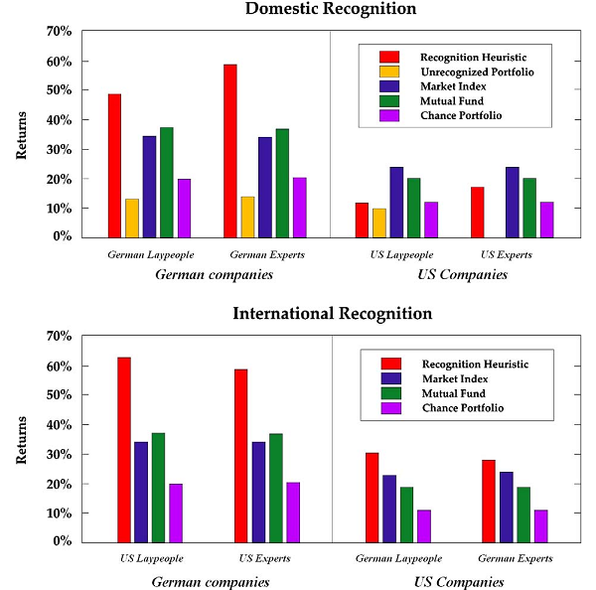
Rychlé a úsporné investování?
dotazování náhodných chodců v Berlíně a Chicagu
S&P500 a německý ekvivalent – posouzení známosti
vytvoření portfolií ze „známých“ akcií, nákup a držení bez změny 6 měsíců
„domácí“ a „mezinárodní“ známost
srovnání s tržním indexem, fondem, náhodným portfoliem

Slide 29
Heuristiky, Systém I a Systém II
Ne/vypočitatelnost problému [tractability].
Heuristika 1/N u finančního rozhodování.
Robustnost módu rozhodování vůči budoucnosti
je-li v prostředí mnoho šumu, vyhrávají v predikcích pravidla ignorující většinu minulosti.
Evolučně daný systém rozhodování
Sociální prostředí
Kde se v zahraničí najíst? Tam, kde je největší fronta …
Adaptační nástroje řešící problémy ekologicky racionálně.
přehled
heuristika:
dostupnosti, reprezentativnosti (zákon malých čísel, regrese k průměru), známosti, afektu, kotevní, rámování...
bias (zkreslení):
omission, confirmation, status quo, over-optimism, over-confidence, hindsight, story, projection, self-serving...

Slide 30
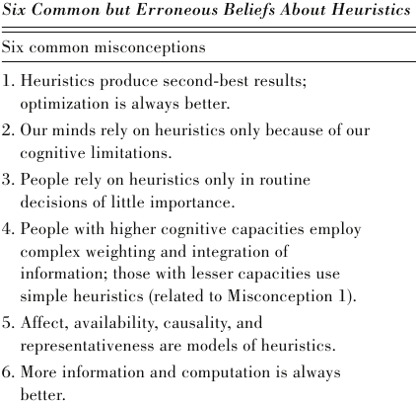
Běžná „zkreslení“ u vnímání heuristik
Heuristiky využívající méně informací vedou v mnoha důležitých situacích k lepším výsledkům než komplexní, časově a výpočetně náročné analýzy.

Slide 31
Nobelovská investice
Harry Markowitz a jeho 1/n strategie...
ale co ekologická racionalita a jednorázová vs. sekvenční volba?
Simonson (1990) – volba svačinky: A) volit teď druh svačinek na další 3 týdny nebo B) volit na každém ze tří setkaní
A) 64% diverzifikuje v B) pouze 9%
je tato nekonzistence taky „ekologicky racionální“?

Slide 32
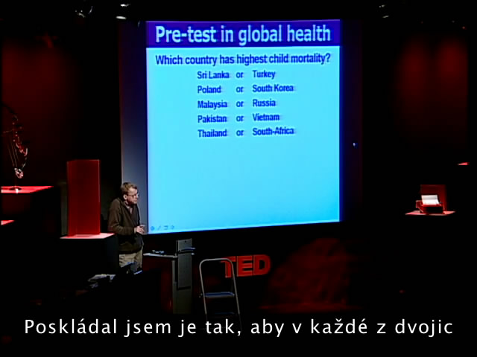
Hans Rosling a dětská mortalita

Slide 33
“Iracionální” heuristika známosti
Které z párů německých měst je větších (američtí studenti): 65% úspěšnost (při přidání 9 informačních nápověd úspěšnost vzrostla jen o 7%, při přidání náznaků, kupř. fotbalový klub dokonce úspěšnost klesla).
Nicméně záleží na “ekologičnosti” úlohy, v jiném designu (vymyšlené město) se efekt známosti neprojevil, resp. respondenti odpovídali “správně”.

Slide 34
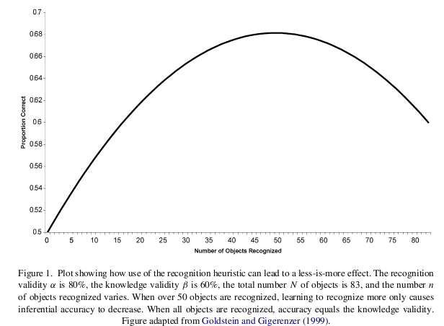

Slide 35
Heuristika prototypu (typizovanost)
Kategorie jsou reprezentovány (dostupnými) prototypy
Lze snadno pracovat s jedním typickým zástupcem a jeho vlastnostmi, problém představují extenzivní charakteristiky.
Ignorování rozsahu/velikosti (ochota platit za veřejné statky)
Efekt trvání (kolonoskopie)
Porušení dominance (ruka v ledové vodě)
Porušení monotonicity (obrácení preferencí po rozšíření dobrého souboru o méně dobré prvky)

Slide 36
Defaultní volby (např.: UK vs. Francie, 17% vs. 99%)

Slide 37
Efekt trvání

Slide 38
Ukotvení (kotevní heuristika)
Typický příklad KH:
Náhodné číslo a počet afrických zemí, které jsou členy OSN?
Je-li v poukázce na charitu uvedeno:
$100, $250, $1,000 a $5,000,
A nebo $50, $100, $250 a $1000 … kdy dají lidé více?

Slide 39
Zdroje
Kahneman, D. (2003). Maps of Bounded Rationality: Psychology for Behavioral Economics. The American Economic Review, 93(5), 1449–1475.
Gigerenzer, G. (2008). Why heuristics work. Perspectives on Psychological Science, 3(1), 20–29.
Ortmann, A., Gigerenzer, G., Borges, B., & Goldstein, D. G. (2008). The recognition heuristic: a fast and frugal way to investment choice?. Handbook of experimental economics results, 1, 993-1003.
Fudenberg, D. (2006). Advancing beyond advances in behavioral economics. Journal of Economic Literature, 44(3), 694–711.
Ashraf, N., Camerer, C. F. & Loewenstein, G. (2005). Adam Smith, behavioral economist. The Journal of Economic Perspectives, 19(3), 131–145.
Kenrick, D. T., Gutierres, S. E., & Goldberg, L. L. (1989). Influence of popular erotica on judgments of strangers and mates. Journal of Experimental Social Psychology, 25(2), 159-167.
Tversky, A., Shafir, E. (1992). Choice under conflict: The dynamics of deferred decision. Psychological Science, 3(6), 358-361.
Jolls, C., Sunstein, C. R., Thaler, R. (1998): A behavioral approach to law and economics. Stanford Law Review, 50(5), 1471-1550.
Posner, R. A. (1998). Rational choice, behavioral economics, and the law. Stanford Law Review, 50(5), 1551-1575.

